Slide 1
স্বাগতম

Slide 2
শিক্ষক পরিচিতিঃ
মোঃ মতিউর রহমান
সহকারী শিক্ষক
রসুলপুর বনগাঁও ইসলামিয়া দাখিল মাদ্রাসা

Slide 3
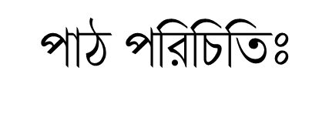
শ্রেণীঃ দশম
বিষয়ঃ আল-আকায়েদ ওয়াল ফিকহ
অধ্যায়ঃ ২য়
পরিচ্ছেদঃ ২য়
ছাত্র সংখ্যাঃ ৫০
সময়ঃ ৪৫ মিনিট

Slide 4
ছবিতে কী দেখতে পাচ্ছ?

Slide 5
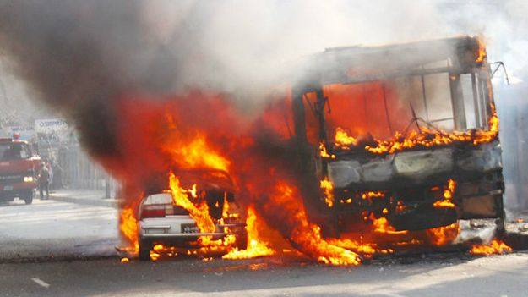
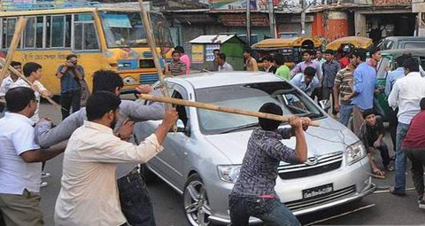
ছবিতে কী দেখতে পাচ্ছ?
বিশৃংখলাকারীরা জালাও পোড়াও ভাংচুর করছে।

Slide 6
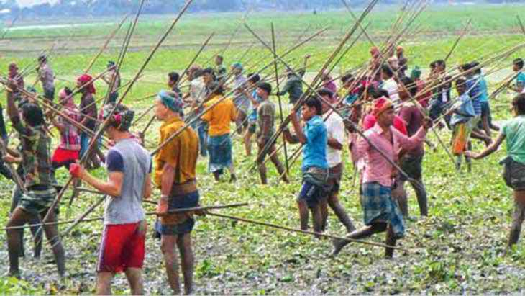
?
ছবিতে দেখতে পাচ্ছ
বিশৃংখলাকারীরা মারামারি করছে।

Slide 7
?

Slide 8
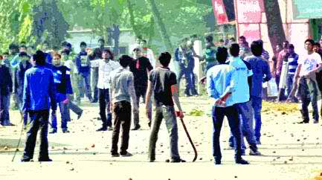
বিশৃংখলা ও সন্ত্রাস সৃষ্টি

Slide 9
শিখনফল
১। বিশৃংখলা সম্পর্কিত আয়াত বলতে পারবে।
২। ইসলাম শান্তি ও নিরাপত্তার ধর্ম ব্যাখ্যা করতে পারবে।
৩।কুরআন এর আলোকে বিশৃংখলাকারীর অবস্থান বর্ণনা করতে পারবে।

Slide 10
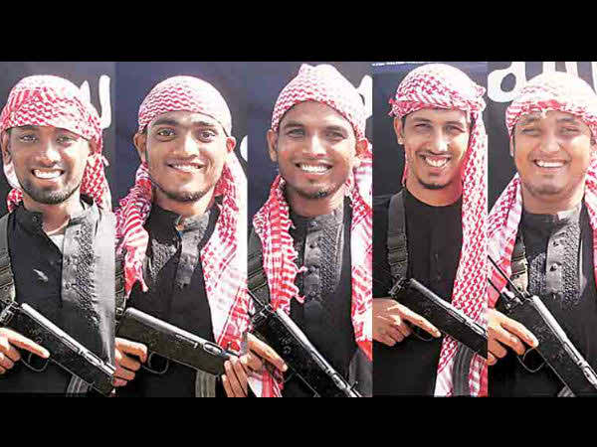
ঐ ছবিতে দেখতে পাচ্ছ
এলিট শ্রেণীর মানুষের সন্তানেরা আজ সন্ত্রাস করছে

Slide 11
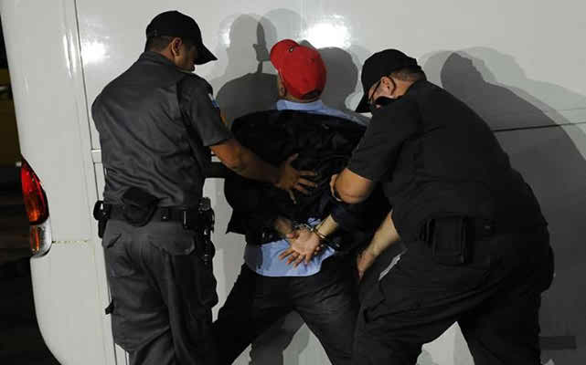
ঐ ছবিতে দেখতে পাচ্ছ
একজন সন্ত্রাসিকে ধরে নিয়ে যাওয়া হচ্ছে

Slide 12
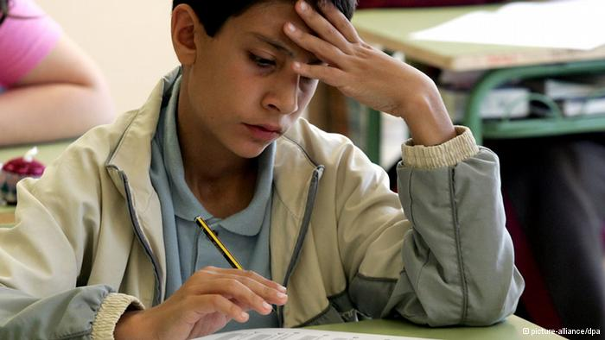
সময় ৫ মিনিট
পাঠ্য বইয়ের সমন্বয়ে
একক কাজ
সরব পাঠ
পাঠ্য বইয়ের 160 নং পৃষ্ঠা খোল ও ১২তম পাঠ ভালভাবে পড়।

Slide 13
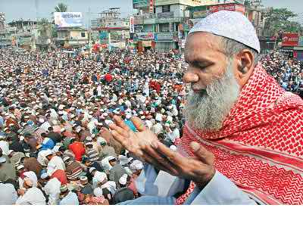
ইসলাম সন্ত্রাসকে একদম অপছন্দ করে

Slide 14
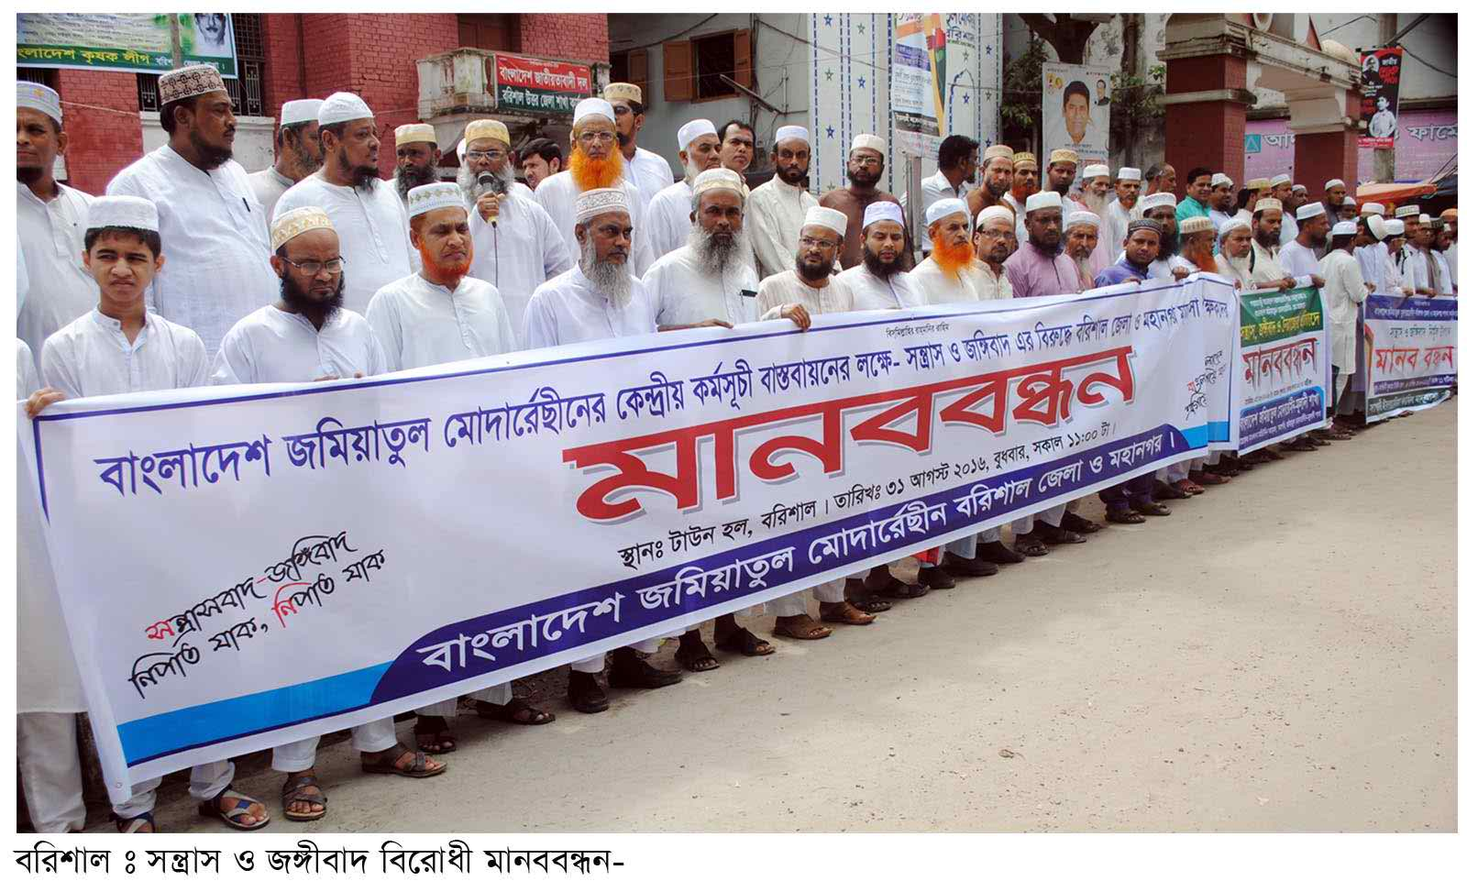
ছবিতে দেখতে পাচ্ছ

Slide 15
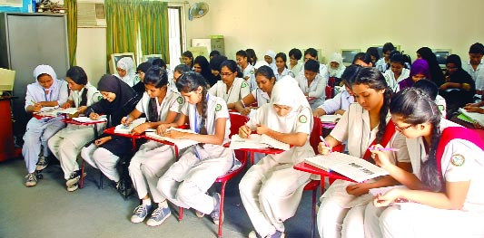
এককভাবে
পাঠ ২ পড়
তারপর......
জোড়ায় কাজ

Slide 16
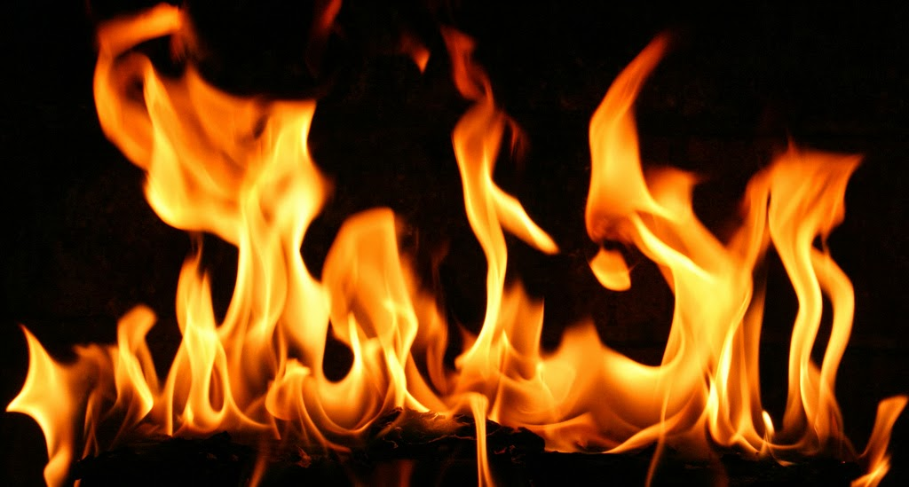
কুরআনে আল্লাহ বলেন...
“পৃথিবীতে যারা ফাসাদ সৃষ্টিকরে,তারা ঐ সমস্ত লোক, যাদের জন্য রয়েছে লা’নত বা অভিসম্পাত এবং তাদের জন্য রয়েছে নিকৃষ্ট বাসস্থান”
সূরা রাদঃ২৫

Slide 17
দলীয় কাজ
এইডস রোগের কারণ ও প্রতিকার সম্পর্কে কয়েকটি বাক্য লিখ।
ক্রঃ | বিবরণ
০১
০২
০৩
০৪
০৫
০৬

Slide 18
১।
“তোমরা জমিনে বিশৃংখলা সৃষ্টি করনা”-এটা কার বানী ?
২।
সূরা আরাফের ৫৬নং আয়াতে আল্লাহ কী বলেছেন?
৩।
কাদের জন্য আল্লাহ নিকৃষ্ট বাসস্থান রেখেছেন?

Slide 19
বাড়ীর কাজ
বিশৃংখলাকারিদের ব্যাপারে কুরআনের তিনটি আয়াত অর্থসহ শিখে আসবে ।

Slide 20
ধন্যবাদ

